Slide 1
Создание кластера из виртуальных машин
Проект по информатике
Стафеев И.А., Голованов Д.И., Шарыпов Е.А.
Санкт-Петербург, 2023

Slide 2
О чем лабораторная
Цель: развертывание кластера из виртуальных машин с установленной на них распределенной файловой системой, чтобы созданный кластер мог служить средством обработки больших данных в соответствии с парадигмой распределенных вычислений MapReduce.

Slide 3
Задачи
Придумать практическую задачу, решение которой может быть осуществлено с помощью кластера
Создать и настроить ВМ для установки РФС
Установить РФС
Написать скрипты для MapReduce-задачи
Провести несколько раз обработку входных данных, доказав работоспособность кластера

Slide 4
Почему именно такая тема и цель
Охватывает множество тем из изученного курса информатики
Это интересно и нескучно
У нас имеется небольшой опыт работы в этой сфере

Slide 5
Немного теории
MapReduce - модель распределённых вычислений. Map – предварительная обработка данных, Reduce – свертка данных
Apache Hadoop - это инструмент для распределенного хранения данных (HDFS + YARN)
Apache YARN - система планирования заданий
и управления кластером
Apache Airflow - инструмент для оркестрации данных и построения DAG’ов – представления задач работы в виде графа

Slide 6
Практическая задача
Преобразование данных о покупках. Раз в 20 минут подсчитывать выручку в рублях и строить график распределения выручки по странам для категории товаров с наибольшей выручкой

Slide 7
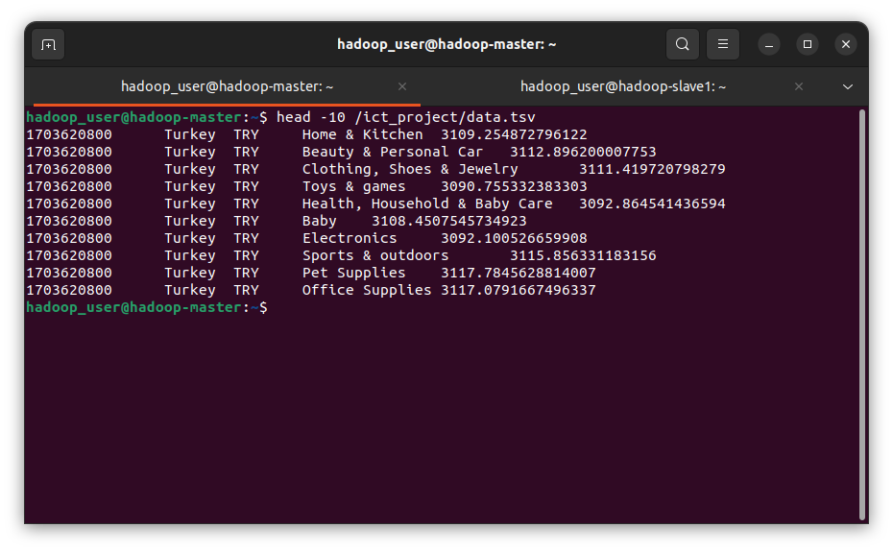
Датасет

Slide 8
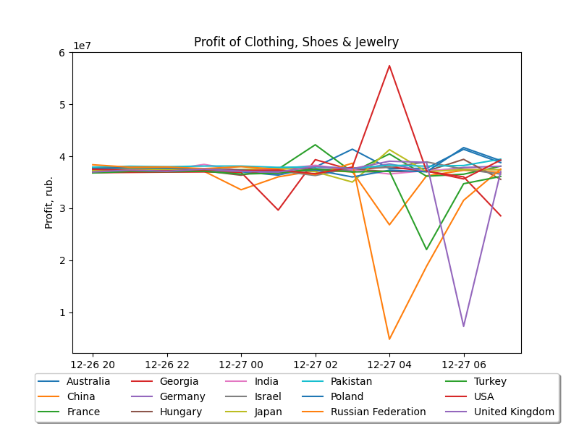
Хотим

Slide 9
Этап 0
Создание трех ВМ и подключение в одну сеть NAT
Создание между ними SSH-подключения
Установка Java

Slide 10
Этап 1
Установка и конфигурация HDFS
Форматирование и запуск распределенной файловой системы на кластере

Slide 11
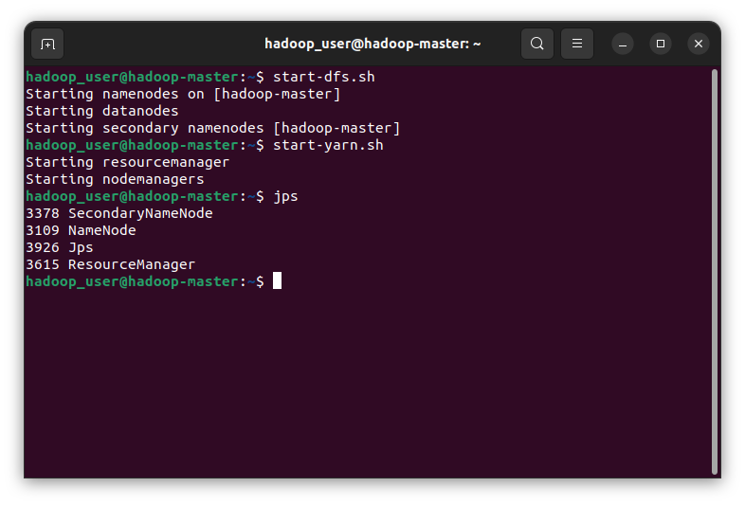
Запуск HDFS

Slide 12
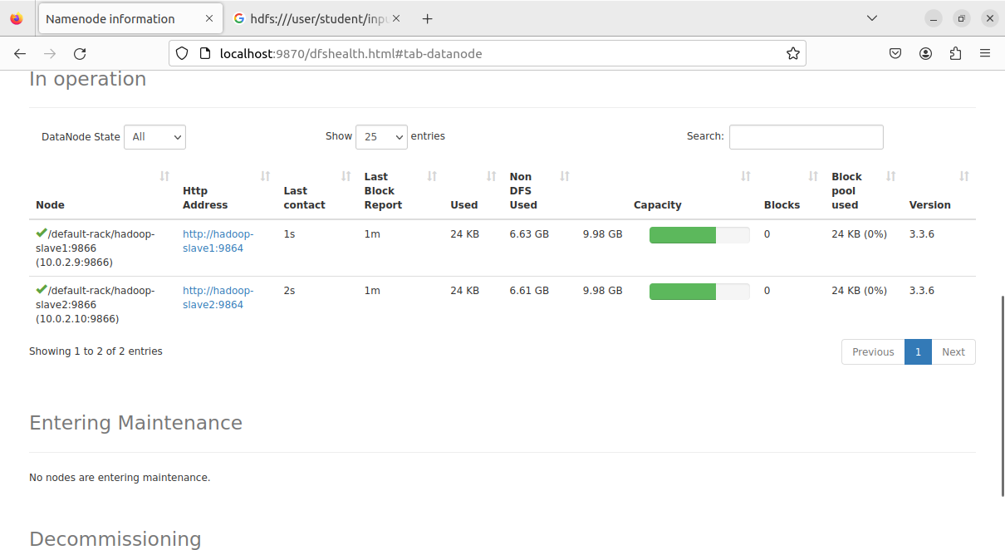
Рабочие ноды кластера

Slide 13
Этап 2
Создание скрипта для получения валют
Создание скрипта с map и reduce функциями
Создание скрипта для визуализации
Последовательный запуск скриптов над кластеров

Slide 14
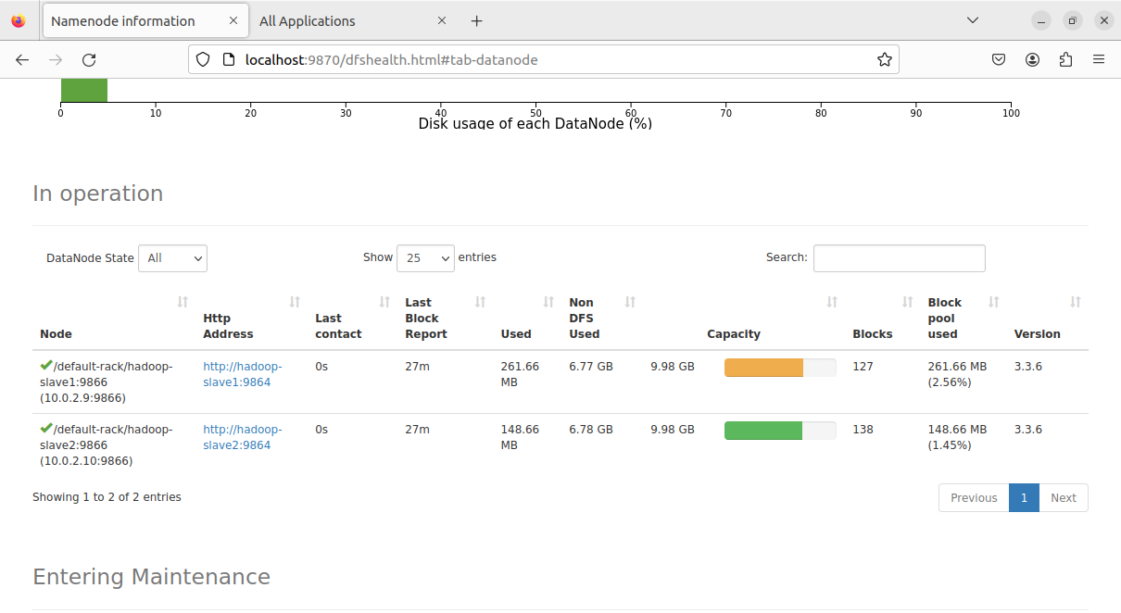

Slide 15
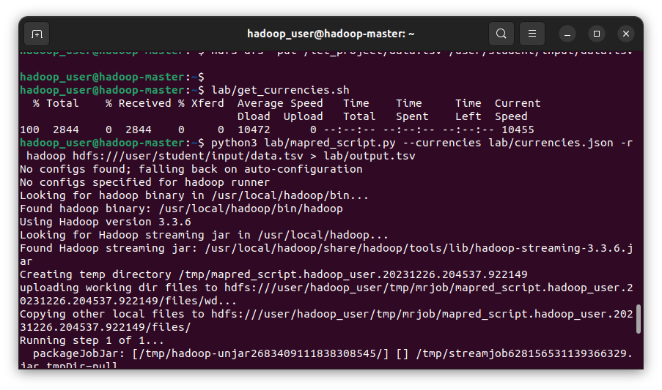

Slide 16
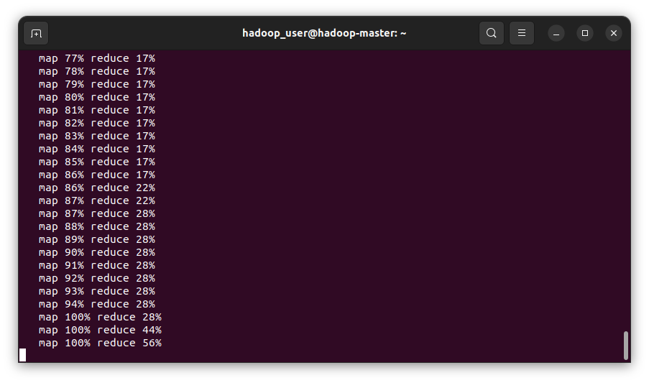

Slide 17
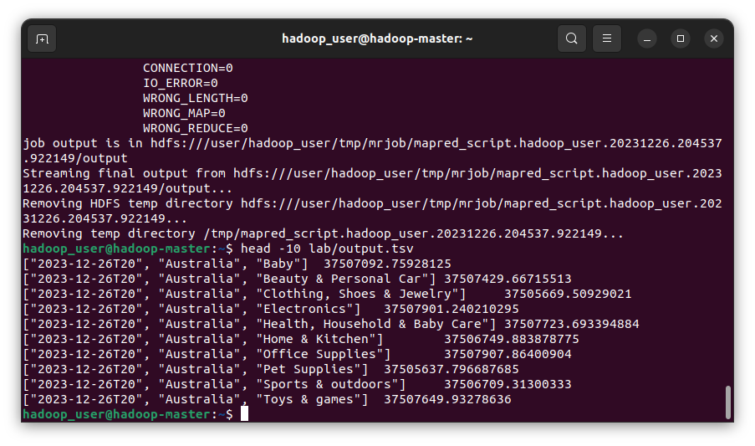

Slide 18
Этап 3
Установка и настройка Airflow
Создание DAG для выполнения созданных ранее скриптов
Выполнение DAG run несколько раз для доказательства работоспособности

Slide 19
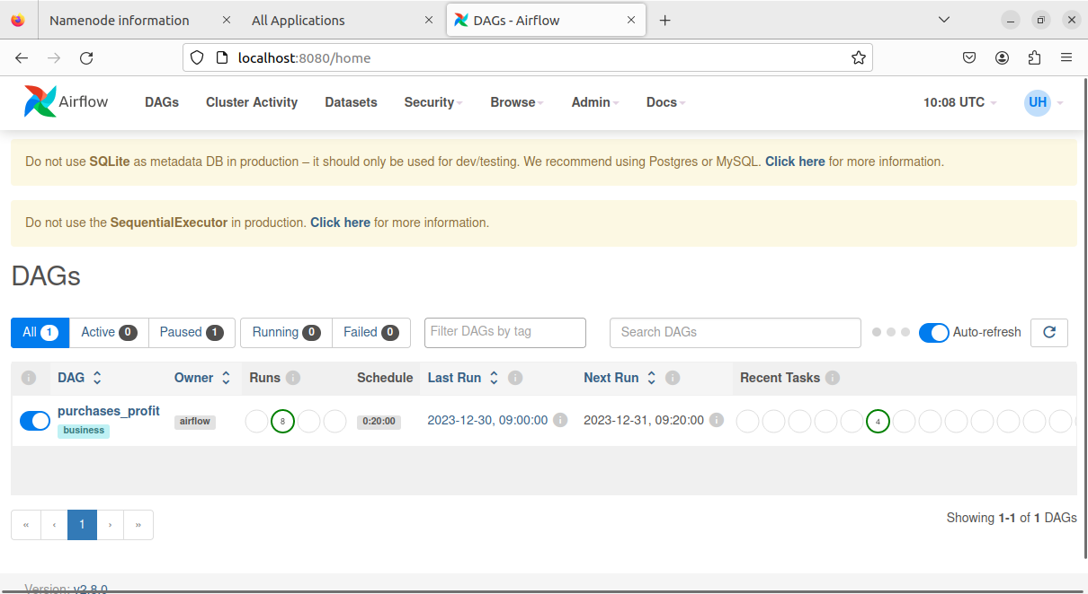

Slide 20
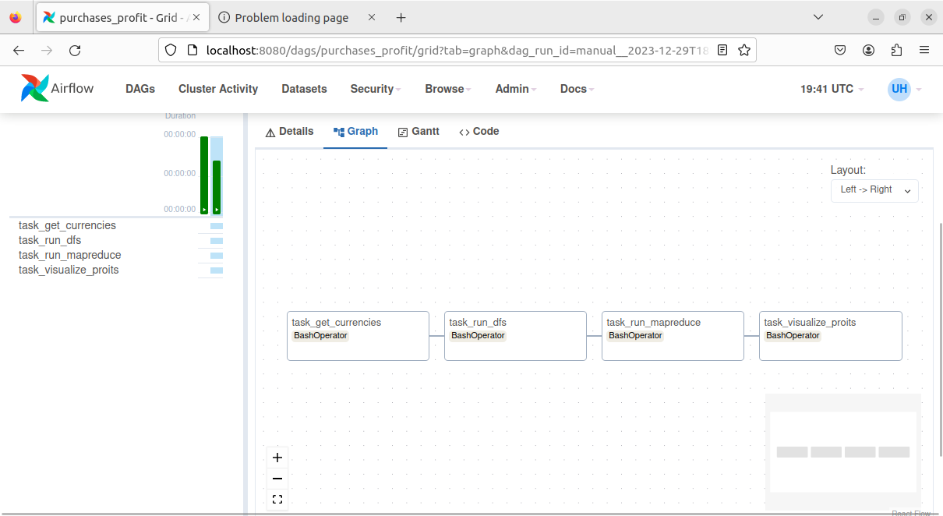
DAG

Slide 21
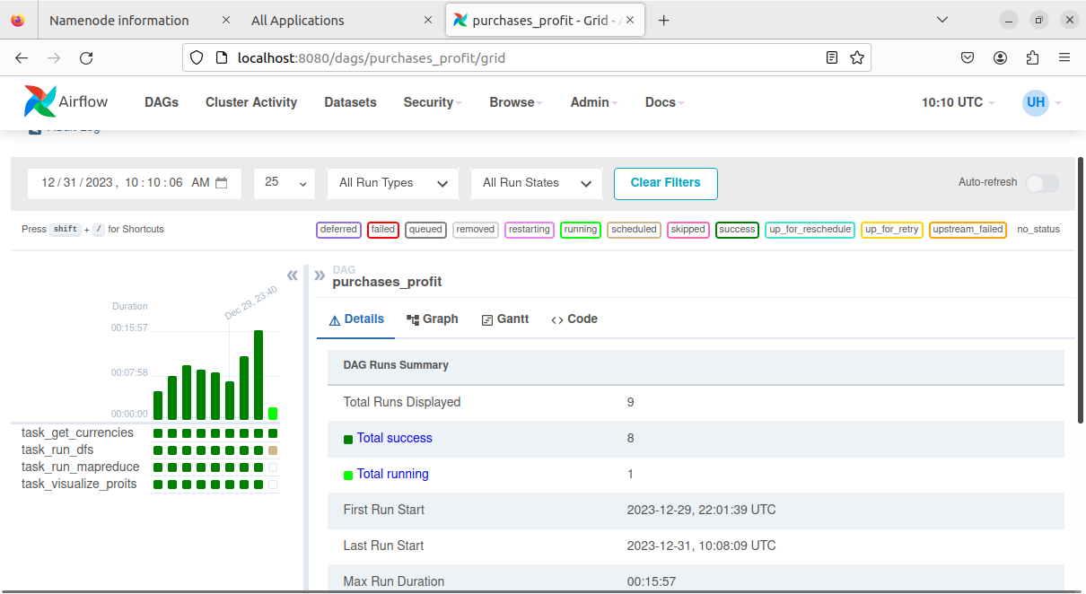

Slide 22
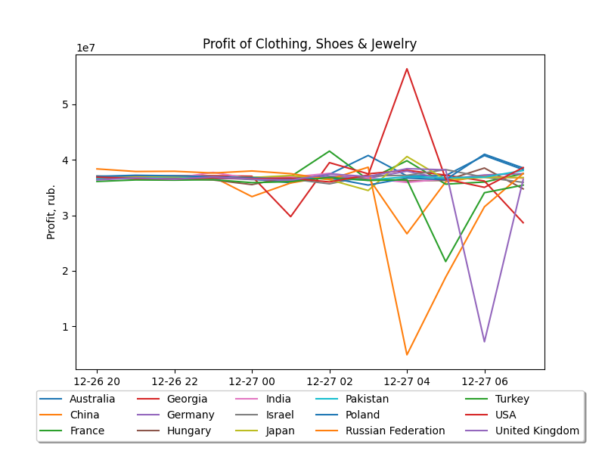
График за 7 и 8 прогон
(разница есть)

Slide 23
Польза лабораторной
Закрепление знаний по работа с терминалом, Bash, сетевыми службами, виртуализацией
Навыки создания и настройки кластера
Навыки оркестрации данных
Навыки простого анализа данных
Навыки работы с MapReduce

Slide 24
Источники
Хабр. Big Data от А до Я. Часть 1: Принципы работы с большими данными, парадигма MapReduce [Электронный ресурс]. - URL: https://habr.com/ru/articles/267361/ (дата обращения: 30.12.2023)
Tom White. Hadoop: The Definitive Guide [Электронный ресурс]. - URL: ссылка (дата обращения: 30.12.2023)
Apache Hadoop 3.3.6 Documentation [Электронный ресурс]. - URL: https://hadoop.apache.org/docs/stable/ (дата обращения: 30.12.2023)
Apache Hadoop YARN Documentation [Электронный ресурс]. - URL: https://hadoop.apache.org/docs/current/hadoop-yarn/hadoop-yarn-site/YARN.html (дата обращения: 30.12.2023)
Apache Airflow Documentation [Электронный ресурс]. - URL: https://airflow.apache.org/docs/ (дата обращения: 30.12.2023)
Хабр. Все, что вам нужно знать об Airflow DAGs, ч.1 — Основы и расписания [Электронный ресурс]. - URL: https://habr.com/ru/articles/682384/ (дата обращения: 30.12.2023)
mrjob v0.7.4 documentation [Электронный ресурс]. - URL: https://mrjob.readthedocs.io/en/latest/ (дата обращения: 30.12.2023
pandas 2.1.4 documentation [Электронный ресурс]. - URL: https://pandas.pydata.org/docs/ (дата обращения: 30.12.2023)
Matplotlib 3.8.2 documentation [Электронный ресурс]. - URL: https://matplotlib.org/stable/index.html (дата обращения: 30.12.2023)
Mendel Cooper. Advanced Bash-Scripting Guide [Электронный ресурс]. - URL: https://se.ifmo.ru/~ad/Documentation/ABS_Guide_ru.html (дата обращения: 30.12.2023)

Slide 25
Результат работы
Лабораторная работа - https://github.com/staffeev/cs_itmo_project
Видео-демонстрация работы кластера - https://drive.google.com/file/d/16BC8VS1cVjWzKh3Dgtd5pA0_921YW1lD/view?usp=sharing

Slide 26
Спасибо за внимание!

